Slide 1


数学之美
包仁健 毕宣旖 刘志垚 徐景权 王睿 陈光坤

Slide 2
目
01
图论
录
02
网络爬虫
CONTENTS
The Sixth Discussion
Of Computer System
03
各个击破算法
04
云计算
4-6 图论引入：包仁建
7-10 图论扩展欧拉七桥：王睿
12-13 网络爬虫及其工程：毕萱旖
14-15 网络爬虫工程要点：陈光坤
17-20 各个击破算法：徐景权
22-28 云计算：刘志垚

Slide 3

1
PART ONE
图论

Slide 4

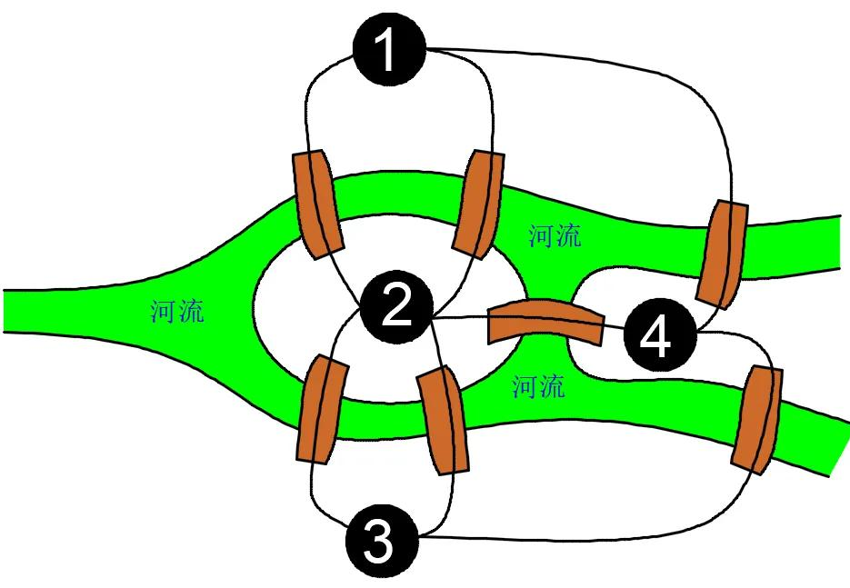
描述：图论是一个古老活跃的数学学科，也是一门很有实用价值的学科，它在自然科学、社会科学等各领域均有很多应用。近年来它受计算机科学蓬勃发展的刺激，发展极其迅速。应用范围不断拓广，已渗透到各个学科之中。
起源：
哥尼斯堡城濒临蓝色的波罗的海，城中有一条普莱格尔（Pregel）河，河的两条支流在这里汇合，然后横穿全城，流入大海。河水把城市分成4块，于是，人们建造了7座各具特色的桥，把哥尼斯堡城连成一体。
1736年是图论的历史元年。这一年，欧拉（L•Euler）研究了哥尼斯堡城的七桥问题，发表了图论的首篇论文。欧拉也因此被称为图论之父。
Notes:
图论是一个古老的但又十分活跃的数学学科，也是一门很有实用价值的学科，它在自然科学、社会科学等各领域均有很多应用。近年来它受计算机科学蓬勃发展的刺激，发展极其迅速。应用范围不断拓广，已渗透到诸如语言学、逻辑学、物理学、化学、电讯工程、计算机科学以及数学的其它分支中。
古老而美丽的哥尼斯堡城濒临蓝色的波罗的海，是著名的哲学家康德（Immanuel Kant）的出生地，城中有一条普莱格尔（Pregel）河，河的两条支流在这里汇合，然后横穿全城，流入大海。河水把城市分成4块，于是，人们建造了7座各具特色的桥，把哥尼斯堡城连成一体
早在18世纪，这些形态各异的小桥吸引了众多的游客，游人在陶醉于美丽风光的同时，不知不觉间，脚下的桥触发了人们的灵感，一个有趣的问题即七桥问题在居民中传开。
1736年是图论的历史元年。这一年，欧拉（L•Euler）研究了哥尼斯堡城（Königsberg）的七桥问题，发表了图论的首篇论文。欧拉也因此被称为图论之父。

Slide 5
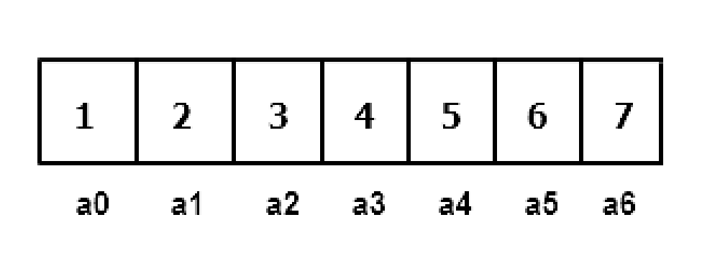
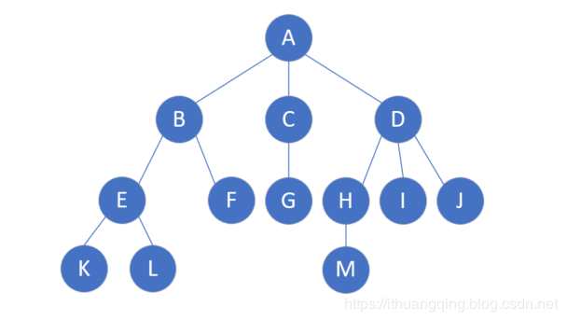
线性表：线性表局限于一个直接前驱和一个直接后继的关系。
树：树也只能有一个直接前驱也就是父节点，直接后继则可有若干个。
Notes:
线性表局限于一个直接前驱和一个直接后继的关系，树也只能有一个直接前驱也就是父节点，当我们需要表示多对多的关系时， 这里我们就用到了图。

Slide 6
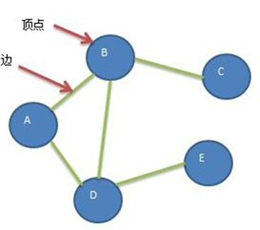
图：作为一种数据结构，其中结点可以具有零个或多个相邻元素。两个结点之间的连接称为边。 结点也可以称为顶点。
G(V,E)：G 表示图，V 表示顶点的集合，E 表示边的集合。
节点(Vertex)：图中的基本元素,用于表示某个实体。
边(Edge)：连接两个节点的线段,用于表示节点之间的关系。
权重(Weight)：表示从一个顶点到另一个顶点的距离、花费的代价、所需的时间或次数等。
度(Degree)：度表示一个顶点包含边的数目。
Notes:
简单来说，图就是由顶点的有穷非空集合和顶点之间的边组成的集合。通常表示为：G(V,E)，其中，G 表示一个图，V 表示顶点的集合，E 表示边的集合。
然后我们说说图中的一些常见概念：
节点(Vertex)：图中的基本元素,用于表示某个实体。
边(Edge)：连接两个节点的线段,用于表示节点之间的关系。
权重(Weight)：表示从一个顶点到另一个顶点的距离、花费的代价、所需的时间或次数等。
度(Degree)：度表示一个顶点包含多少条边，在有向图中，还分为出度和入度，出度表示从该顶点出去的边的条数，入度表示进入该顶点的边的条数。
有向图和无向图：边是否有方向决定图是有向图还是无向图。有向边指明了边的起点和终点,无向边的两个节点没有起点和终点之分。

Slide 7
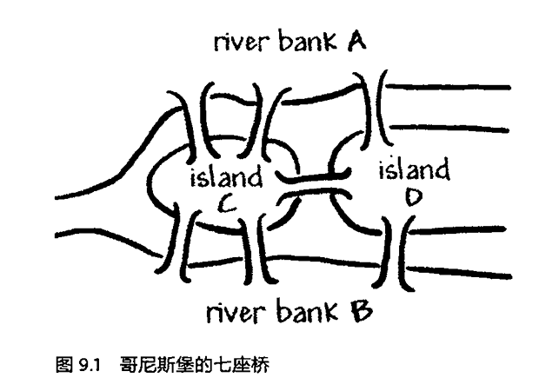
欧拉七桥问题，是图论中最早的著名问题之一，由瑞士数学家莱昂哈德·欧拉提出。该问题的背景是18世纪德国柯尼斯堡（今俄罗斯加里宁格勒）普列格尔河上有七座桥，将两岸与河中的两个岛屿连接。问题是：能否找到一条路径，使得每座桥恰好通过一次？

Slide 8
欧拉的解答
欧拉证明了这个问题没有解。通过他提出的定理，只有当图中有0或2个奇度数节点时，才存在一条欧拉路径（奇度数节点的度为奇数）。在柯尼斯堡桥问题中，每个节点的度数都是奇数，所以不存在满足条件的路径。
欧拉路径与欧拉回路
欧拉路径：一条路径经过图中的每条边且仅一次，但不必回到起点。
欧拉回路：一条回路经过图中的每条边且仅一次，且最终回到起点。
欧拉的解答奠定了图论的基础，使得图论成为数学中一个独立的分支。

Slide 9
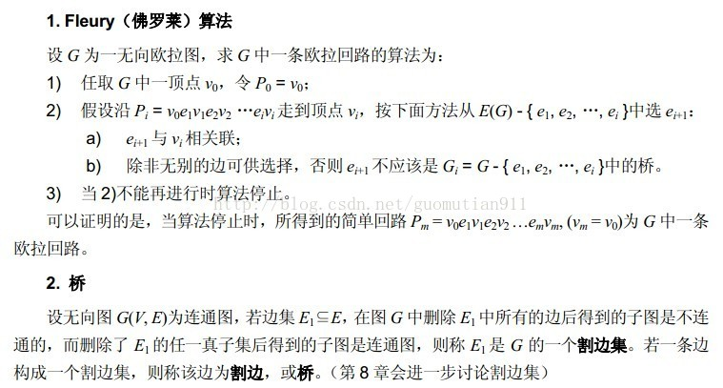
1.选择一个节点作为起点，将它标记为已访问。
2.从当前节点出发，依次遍历所有与之相邻的节点，如果该边不是桥边或者该边是桥边且不是最后一条桥边，则选择该边进行遍历，同时将该边删除。如果没有符合条件的边，则回溯到上一个节点。
3.如果所有边都被遍历，则原图是欧拉图。

Slide 10
Hierholzer算法
1.从任意一个节点开始，进行深度优先搜索，直到回到起点，形成一个回路。
2.如果该回路包含所有的边，则算法结束，返回该回路即可。否则，从该回路中选择一个节点，继续进行深度优先搜索，直到回到该节点，形成一个新的回路。
3.将新回路插入到原来的回路中，形成一个新的更长的回路。
4.重复步骤2和3，直到所有边都被遍历。

Slide 11
2
PART TWO
网络爬虫

Slide 12
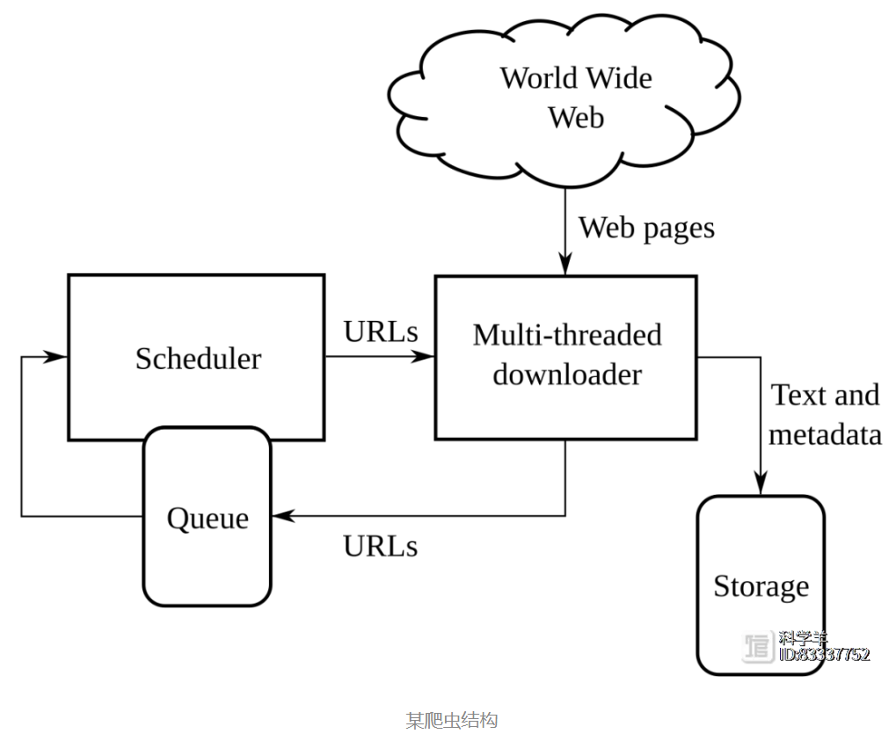
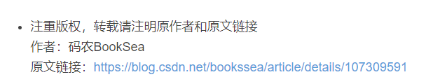

一、什么是网络爬虫
有了超链接，我们可以从任何一个网页出发，用图的遍历算法，自动地访问到每一个网页并把它们存起来完成这个功能的程序叫做网络爬虫(Web Crawlers)。
二、网络爬虫的应用
互联网中的数据是海量的，如何自动高效地获取互联网中我们感兴趣的信息并为我们所用是一个重要的问题。

Slide 13
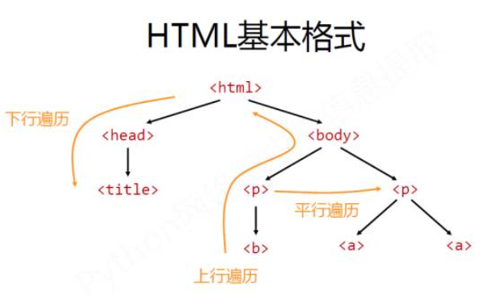
三、网络爬虫如何下载整个互联网
假定从一家门户网站的首页出发，先下载这个网页，然后通过分析这个网页，可以找到页面里的所有超链接，也就等于知道了这家门户网站首页所直接链接的全部网页诸如雅虎邮件、雅虎财经、雅虎新闻等。接下来访问、下载并分析这家门户网站的邮件等网页，又能找到其他相连的网页。
四、构建网络爬虫的工程
（1）在有限时间里最多的爬下最重要的网页：用BFS还是DFS?
重要的首页，再扩大爬虫，从首页扩展链接（类似BFS）
下载完一个网站才能再下载下一个网站（类似DFS）
网络爬虫的遍历不是简单地BFS or DFS,有一个相对复杂的下载优先级排序的 方法----调度系统，同时存在一个优先级队 。
（2）页面的分析和URL的提取：
以前的网页URL通常以静态方式写在页面中，这比较好解析。但现在许多页面的URL是JavaScript动态生成的，这就要求爬虫以模拟浏览器访问的形式获得URL。页面解析出URL比较复杂，需要模拟浏览器运行一个网页，才能得到里面隐含的URL。
（3）记录已下载过的网页：哈希表

Slide 14
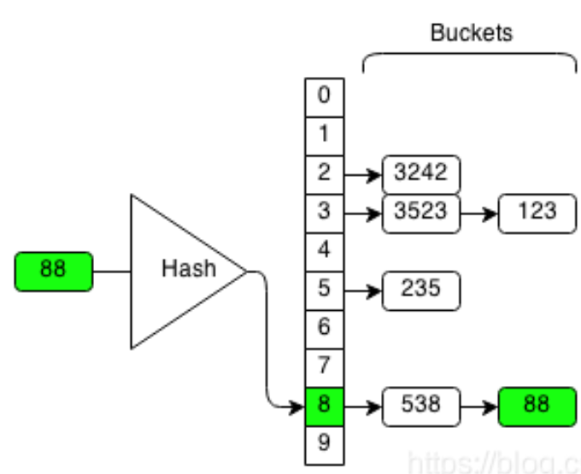
五、什么哈希表？
哈希表是一种非常有用的数据结构，用来快速存储和查找数据。
采用哈希表的好处是，判断一个网页的 URL是否在表中，平均只需要一次(或者略多的)查找。当然，如果遇到没有下载的网页，除了下载该网页，还需要在下载完成后，将这个网页的URL存到哈希表中，这个操作对哈希表来讲也非常简单。
同时有上千台服务器一起下载网页，维护一张统一的哈希表就不是一件容易的事情了。
（1）哈希表会很大，一个服务器存储不下。
（2）多台服务器会对哈希表访问与维护，哈希表服务器的通信工作为瓶颈。
解决办法：
（a）明确每台下载服务器的分工，调度时看到某个URL就知道交给哪台服务器去下载。
（b）明确分工之后，判断URL是否可以下载可以采用批问询和批处理，减少通信次数。

Slide 15
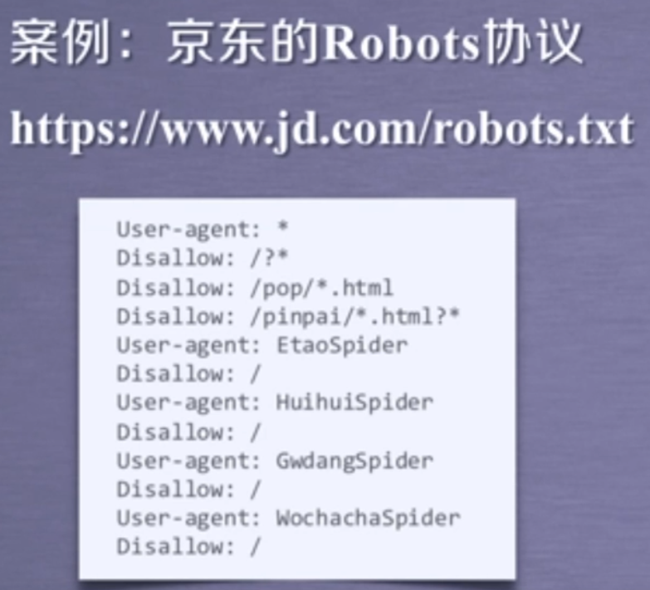
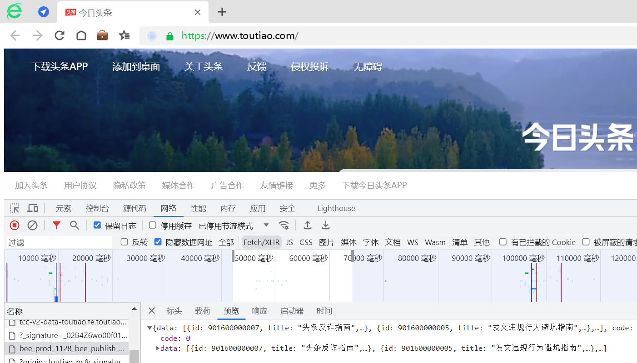
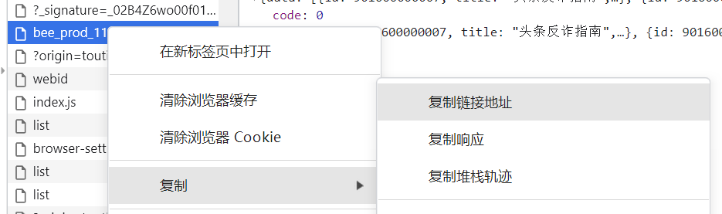
六、爬虫的伪装
有些网站会阻止网络爬虫来抓资料，伺服器(Server)能够辨别哪些是能够透过浏览器连进来的，哪些是网络爬虫，但网络爬虫可以更改一些资料，假装自己是浏览器，能够不被伺服器发现而偷渡成功。
网络爬虫能够进行大量的网络连线，如果在短时间内大量进入某个网站，某些小型伺服器可能承受不了而宕机，而且过多的流量花费会让网络主人吃不消，所以针对一些小型网站，试着将网络爬虫的速度调慢。但有些网站还是不想被爬虫骚扰。所以就在伺服器里放一个robot.txt，写下爬虫在这个网站中该遵守的规则。
七、进阶版的网络爬虫
网络爬虫必须靠自己去进行筛选想要的资料但现在很多网站都提供API只要通过API，就可以直接取得整理好的资料，不用自己辛苦整理资料。

Slide 16

3
PART THREE
各个击破算法

Slide 17
各个击破算法（Divide and Conquer）是一种常用的算法设计策略，它通过将一个复杂的问题分解成多个简单的子问题来解决。
主要步骤包括：
分解：将问题分解成若干个规模较小的子问题。
解决：递归地解决每个子问题。如果子问题的规模足够小，则直接解决。
合并：将子问题的解合并成原问题的解。
经典的各个击破算法例子有：
归并排序：将数组分成两半，分别排序后再合并。
快速排序：选择一个基准元素，将数组分为两部分，分别对这两部分进行排序。
二分查找：在已排序的数组中，通过不断将查找范围减半来找到目标值。
实际各个击破算法就是计算机算法上常见的分治算法。

Slide 18
各个击破算法的优点如下：
1. 提高效率
减少问题规模：通过将大问题分解为较小的子问题，显著减少每次迭代需要处理的数据量。
时间复杂度优化：许多各个击破算法（如归并排序和快速排序）在平均情况下具有较低的时间复杂度（例如O(n log n)），比简单的排序算法（如冒泡排序O(n²)）更高效。
2. 简化问题
结构化思维：将复杂问题分解为简单的部分，使得问题更易于理解和解决。
解决递归：每个子问题可以独立解决，简化了设计和实现过程。
3. 易于实现
递归特性：自然适合使用递归方式实现，代码往往更简洁易读。
模块化设计：每个子问题可以作为独立模块进行实现，有助于代码的重用和维护。
4. 可扩展性
灵活性：可以根据需要灵活地调整分解的方式，适应不同规模和类型的问题。
并行处理：子问题可以独立执行，为并行计算提供了良好的基础。

Slide 19
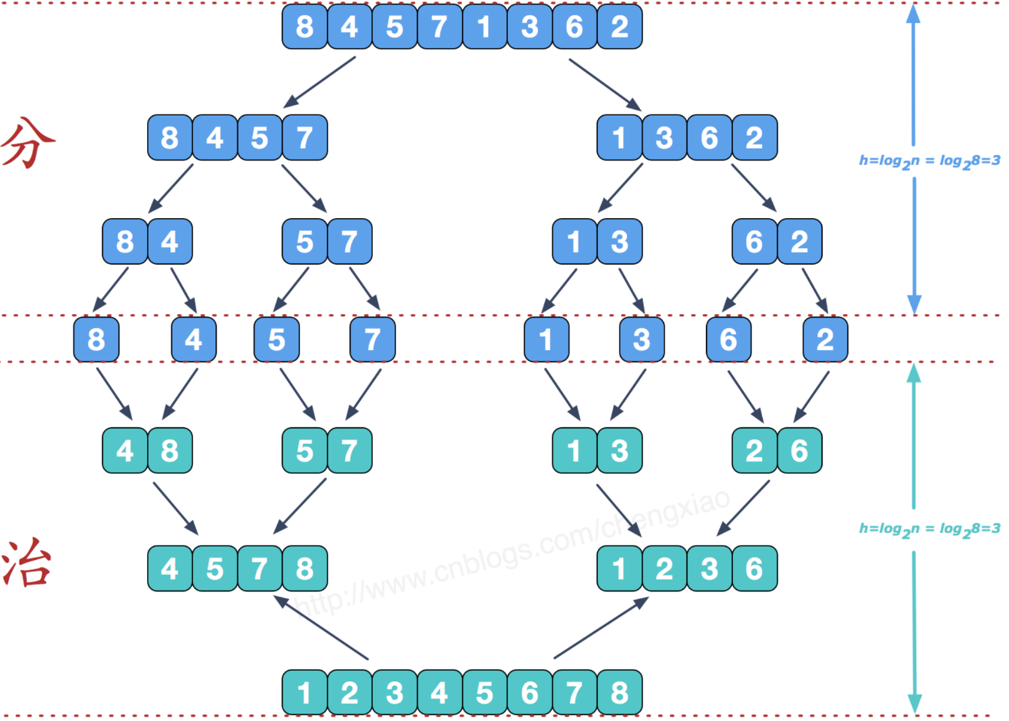
提高解决问题的效率，可以采用多种方法，如优化解决策略，或者使用运算更快的机器，但策略优化，在一定规模的数量级时，其运行效率可能仍然不够理想，同时技术革新一样是可遇不可求的。所以为了再次提高运行效率，可以通过整合现有资源，将问题划分成几个独立的小块，由多人同时进行。
例如归并排序，若在同一台机器上，第一次划分要处理0-n/2,以及n/2+1-n，对这两个数组进行排序，但是，这两个数组排序时是独立的，可以将0-n/2这个数组交给一台机器上去执行，剩下的数组交给另一台机器上同时执行，忽略掉数据传输所耗费的时间，运行效率提高了一倍，划分得越细致，参与的机器越多，效果提升越明显。

Slide 20
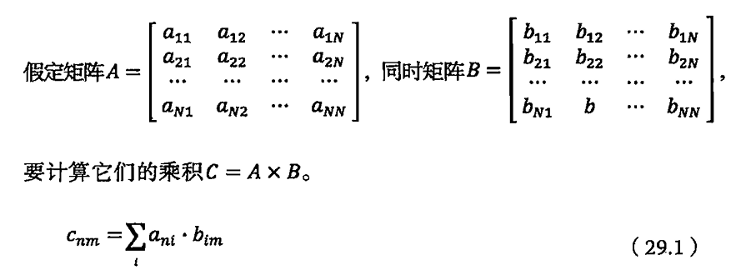
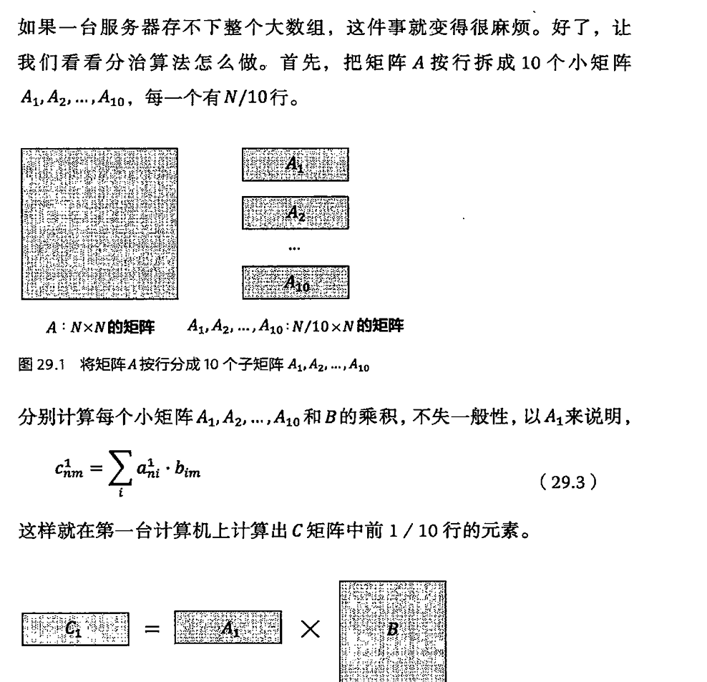
此外，对于很多问题，都可以采用上述策略，将一个复杂的，数据量庞大的问题划分成多个独立的问题，将子问题交给其他机器同时进行。
此即为云计算的一部分，即将问题划分为许多独立的小问题，交给多个机器同时进行。

Slide 21
4
PART FOUR
云计算

Slide 22
什么是云计算？
美国国家标准与技术研究院（NIST）定义：
云计算是一种模型，它可以实现随时随地、便捷地、随需应变地从可配置计算资源共享池中获取所需的资源（例如，网络、服务器、存储、应用、及服务），资源能够快速供应并释放，使管理资源的工作量和与服务提供商的交互减小到最低限度。
云：网络
计算：算力、CPU、存储。（包括功能、资源、储存）
“云计算”可以理解为：通过网络将大量计算资源进行统一管理和调度，形成一个计算资源池，以满足用户在数据计算处理等个性化需求方面的服务

Slide 23
云计算的核心
以互联网为中心，在网站上提供快速且安全的云计算服务与数据存储，让每一个使用互联网的人都可以使用网络上的庞大计算资源与数据中心。
云计算的数学基础
它的基本原理是：将一个复杂的问题，分成若干个简单的子问题进行解决。然后对子问题的结果进行合并，得到原有的解集。
我们以Google公司为例来说明云计算的数学逻辑原理。Google公司采用的是云计算工具叫MapReduce。
第一步叫Map，就是将一个大任务（大矩阵）利用矩阵计算按行分为若干小的子任务（小矩阵），然后分配给云端连接的服务器计算机进行并且完成子任务的计算；
第二步叫Reduce，就是将上一步的各个计算结果利用小矩阵做乘法合并大矩阵的方式合并为最终的结果。逻辑原理很简单，就是我们计算算法中常用的“各个击破”法。

Slide 24
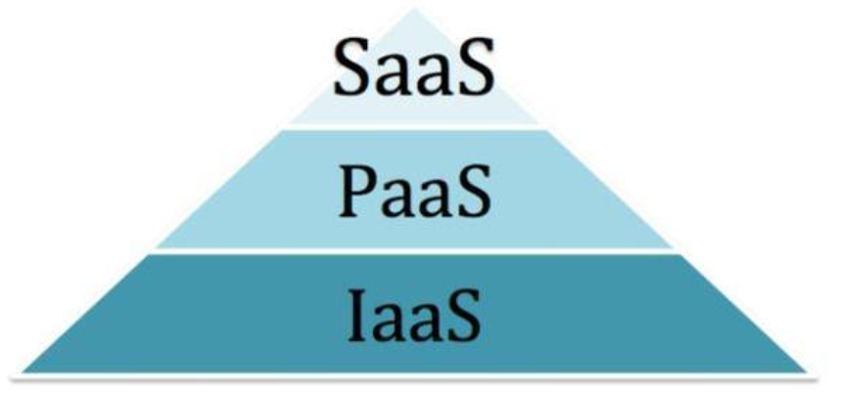
云计算分类
按服务类型可以分为三类：
1）基础设施即服务IaaS(Infrastructure as a service)
提供虚拟化的计算资源，如虚拟机、存储和网络资源。用户可以根据需求配置和管理这些基础设施。
2）平台即服务PaaS(platform as a service)
提供用于开发、测试和部署应用程序的平台，包含操作系统、数据库、开发工具等，开发者无需关注底层基础设施。
3）软件即服务SaaS(software as a service)
通过互联网提供的软件解决方案，用户通过订阅的方式访问和使用软件应用，而无需安装和管理软件。

Slide 25
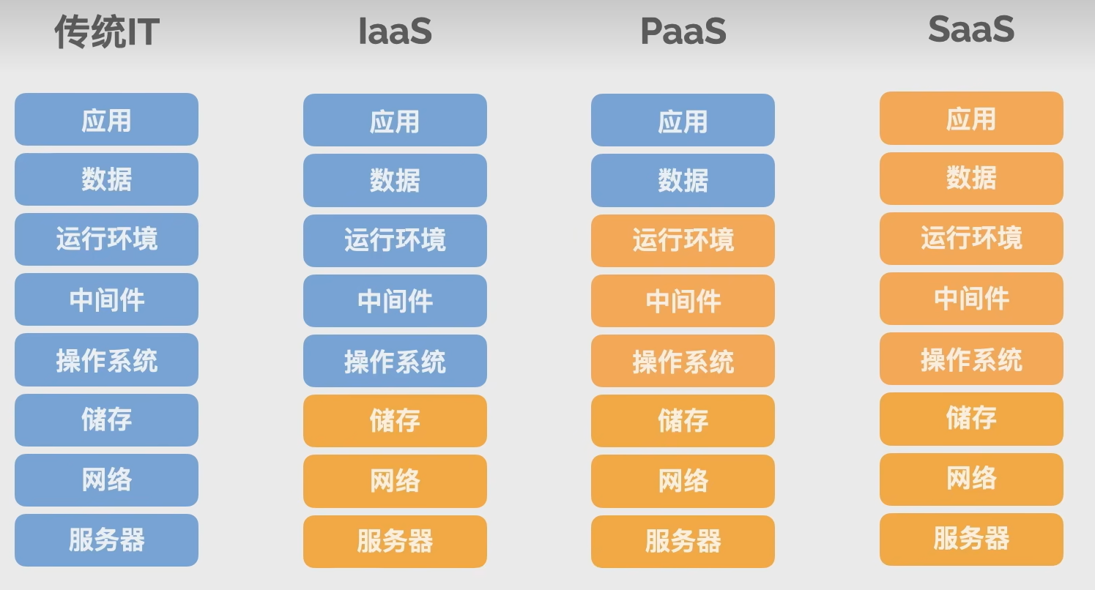

Slide 26
以建房为例：
如果不使用云计算，我们需要自己打地基、盖楼、通水电气、安装电梯以及进行装修。
如果选择了IaaS，地基和楼已经建好了，我们只需自行负责安装水电、装电梯和装修。
如果选择PaaS，楼已经盖好，水电气也通了，电梯等设施齐全，交付的就是一套毛坯房，我们只需进行装修。
而如果选择SaaS，那么连装修都不必操心，我们可以直接拎包入住。
Notes:
以建房为例
如果不使用云计算，就得自己打地基、盖楼、通水电气、装电梯、搞装修
有了IaaS，地基和楼已经帮你建好了，我们需要自己通水电气、装电梯、搞装修
有了PaaS ，楼盖好了，水电气通了，电梯等设施也有了，拿到的是毛坯房，需要自己装修
有了SaaS，连装修都不用搞，领包入住就行。

Slide 27

云计算分类
按部署形式可以分为三类：
1. 公有云是广为人知的云计算形式，用户可以通过互联网访问和使用各类服务。常见的公有云应用包括百度网盘、华为云备份、有道云笔记和网易云音乐等。公有云提供弹性的服务模型，用户按需使用，随用随付，方便灵活。用户只需购买所需的资源或服务，而底层的硬件和管理工作则由第三方服务商负责。公有云的资源向公众开放，促进了广泛的应用和服务创新。
3. 混合云是一种结合了公有云和私有云优势的云计算环境。它允许企业将某些数据和应用程序保留在私有云中，而将其他部分放在公有云中，从而实现灵活性和可扩展性。
2. 私有云是部署在企业或组织内部的云计算环境，所有数据均存储在企业自有的数据中心。访问这些数据需要经过设在数据中心入口的防火墙，以确保安全性。在构建私有云时，可以基于企业现有的架构进行改造，同时也能最大程度地保护客户的现有投资。

Slide 28
云计算优势
从程序员角度总结来说
敏捷：云计算允许程序员在几分钟内部署和配置计算资源，而不需要等待传统硬件的采购和安装。这种快速响应能力使得开发团队能够更快地进行实验和迭代，迅速推出新功能，并快速响应市场需求的变化。
弹性：云服务提供商通常会提供自动扩展和负载均衡的功能，可以根据实时流量和负载自动调整计算资源。这意味着在高峰时期，系统可以自动分配更多资源以维持性能，而在需求降低时，则可以减少资源，从而优化成本和资源使用。
省钱：通过云计算，企业无需在硬件和基础设施上进行重大投资。按需计费模型使得企业只需为实际使用的资源付费，避免了闲置计算资源的浪费。此外，云服务通常还包含维护和支持，进一步降低了总拥有成本。
全球化：云计算服务提供商在全球设置了多个数据中心，这使得应用程序和数据能够部署在离用户更近的位置，减少网络延迟并提升访问速度。这种地理分布的能力还支持高可用性和灾难恢复，确保关键应用在遇到故障时仍能保持运营。
Notes:
从程序员角度总结来说
敏捷：在网上快速操作就能获得计算资源
弹性：可以根据需要对计算资源实时调整
省钱：不需要买断服务器，实际用了多少资源，就付多少费用
全球化：遍布全球的数据中心，可以让计算资源离用户更近，降低延迟，提升体验

Slide 29
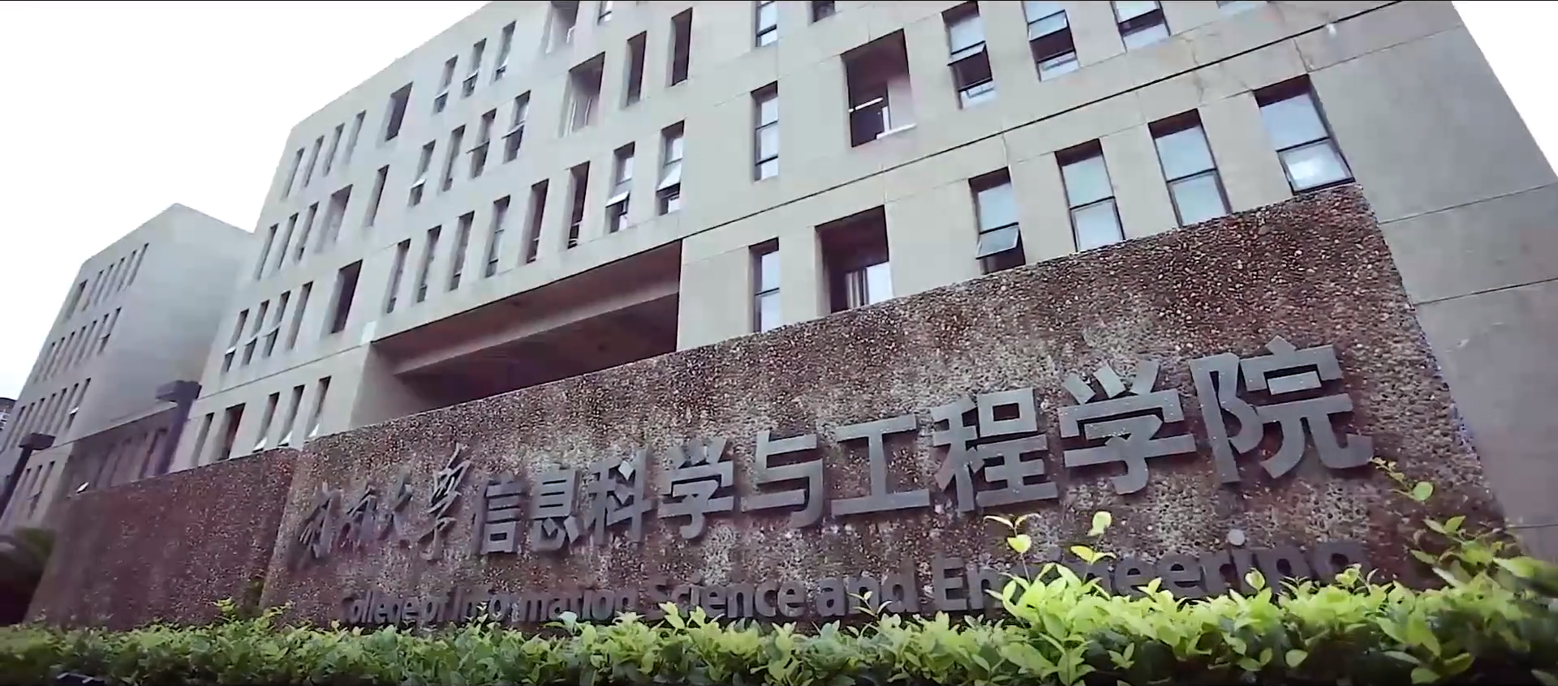
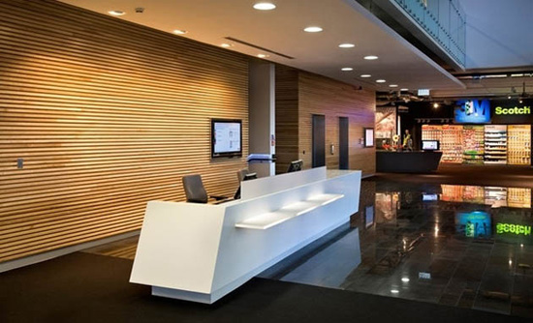
2024
感谢聆听！

